Slide 1
ディープラーニング

Slide 2
目次
書籍紹介
ディープラーニングの理論
パーセプトロン
ニューラルネットワーク
ニューラルネットワークの学習
誤差逆伝播法
学習に関するテクニック
畳み込みニューラルネットワーク
ディープラーニング

Slide 3

書籍紹介
ゼロから作るDeep Learning
Pythonで学ぶディープラーニングの理論と実装
外部のライブラリに頼らずに、Python 3によってゼロからディープラーニングを作ることで、ディープラーニングの原理を楽しく学ぶ。

Slide 4
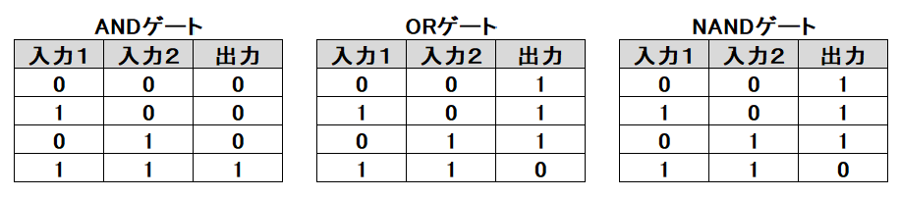
パーセプトロン
ローゼンブラッド（アメリカの心理学者）によって1957年に考案されたあるアルゴリズム。
視覚と脳の機能をモデル化したもの。
ニューラルネットワークの起源となるアルゴリズム。
複数の入力があり、一つを結果を出力する論理回路。
ANDゲート、ORゲート、NANDゲート

Slide 5
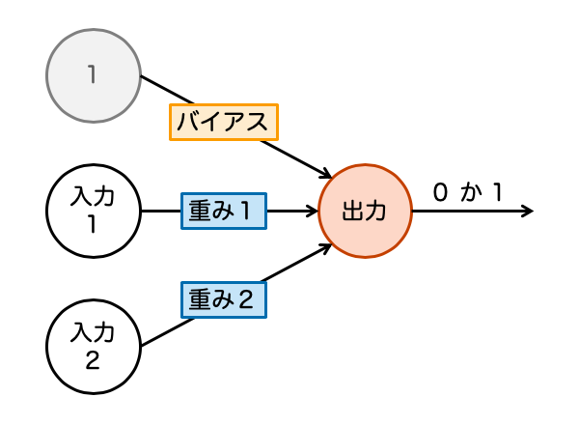
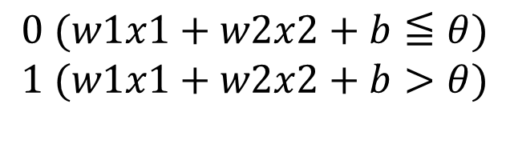

パーセプトロンの基本
$$0 (w1x1+w2x2+b≦θ)$$
$$1 (w1x1+w2x2+b>θ)$$
$$y=$$
出力 | 0 or 1を出力する
バイアス | 1を出力する調整値、下駄はき （発火（1と判定する）しやすさを調整する）
入力 | 入力値 複数指定が可能
重み | 入力の重要度を調整する値

Slide 6
パーセプトロンによる論理判定
重み・バイアスを変えることで、論理判定が可能
 | AND | OR | NAND
入力１ | 1 | 1 | 1
入力２ | 0 | 0 | 0
重み１ | 0.5 | 0.5 | -0.5
重み２ | 0.5 | 0.5 | -0.5
バイアス | -0.7 | -0.2 | 0.7
計算結果 | -0 | 0.7 | 0.2
閾値 | 0 | 0 | 0
出力 | 1 | 1 | 1

Slide 7
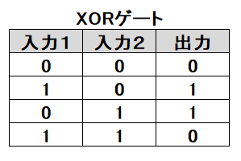
単層パーセプトロン
ANDゲート、ORゲート、ＮＡＮＤゲートの判定できる
XORゲートの判定ができない

Slide 8
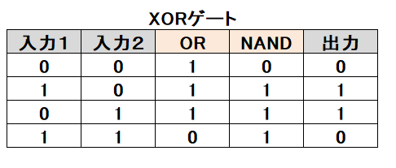
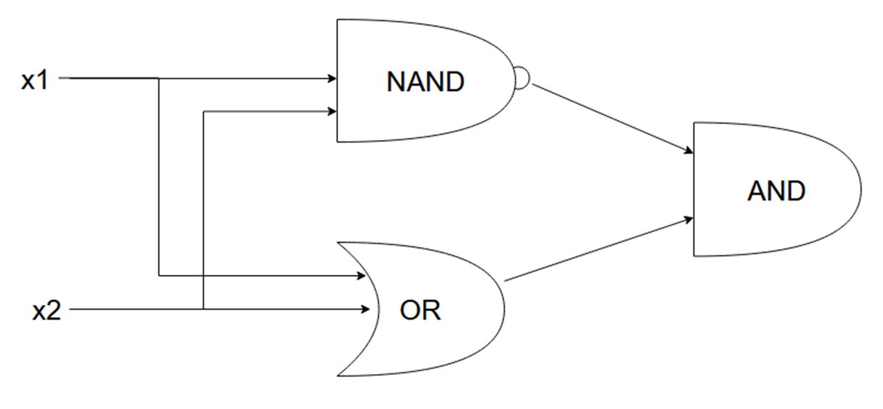
多層パーセプトロン
ANDゲート、ORゲート、ＮＡＮＤゲートを組み合わせて、ＸＯＲゲートの判定が可能。

Slide 9
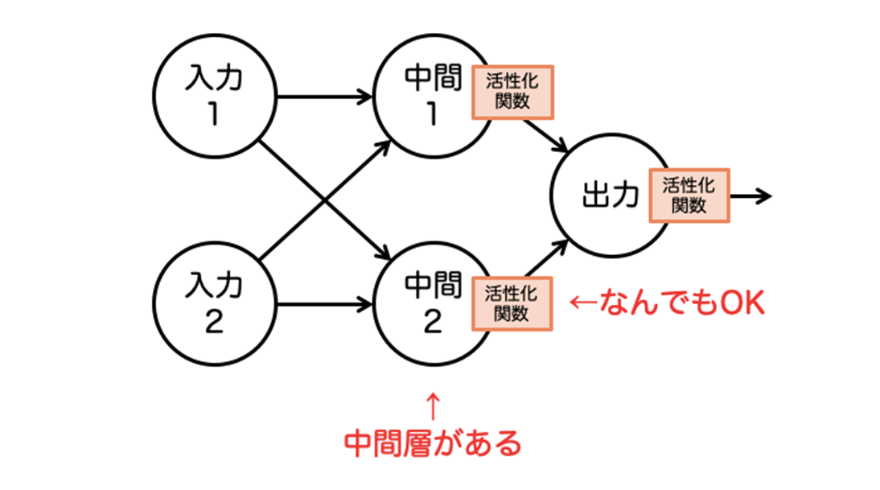
ニューラルネットワーク
３層構成（入力層、中間層、出力層）で構成
中間層には、ステップ関数以外の活性化関数を使用
出力が「0、1」以外もある

Slide 10
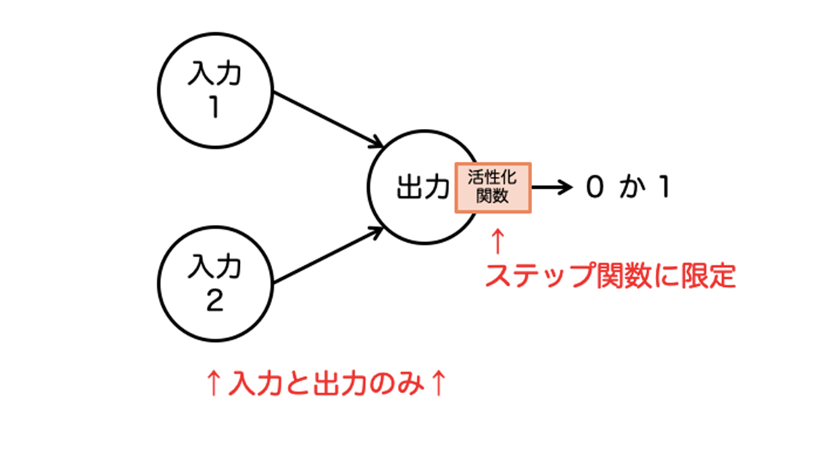
単層パーセプトロン
活性化関数にステップ関数を使用
出力は「0、1」のみ

Slide 11
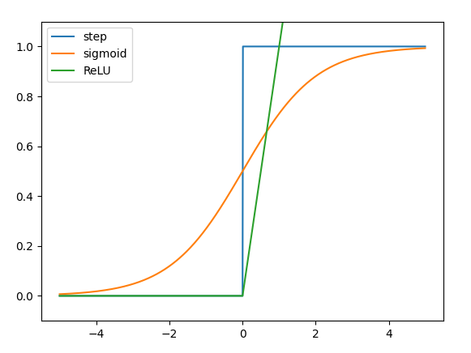
活性化関数
入力値を別の数値に変換して出力する関数
非線形関数である
ステップ関数
シグモイド関数
ReLU関数

Slide 12
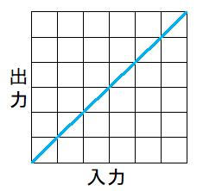
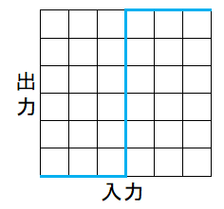
非線形関数、線形関数
線形関数
入力と出力の変化が一定
非線形関数
入力と出力の変化が不一定
中間層を深くすることで複雑な判定が可能となる
Notes:
ステップ関数以外を使用する
結果が０、１以外の場合もある

Slide 13
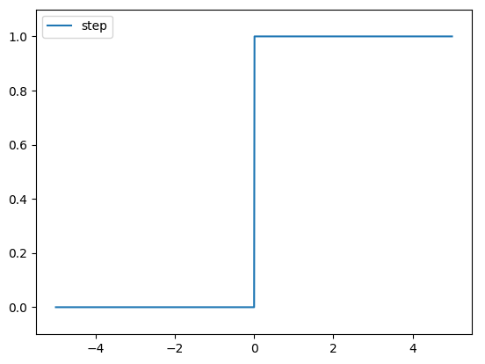
非線形関数-ステップ関数
1と0のみ出力する
ニューラルネットワークの中間層では使用されない
階段関数とも呼ばれる。

Slide 14
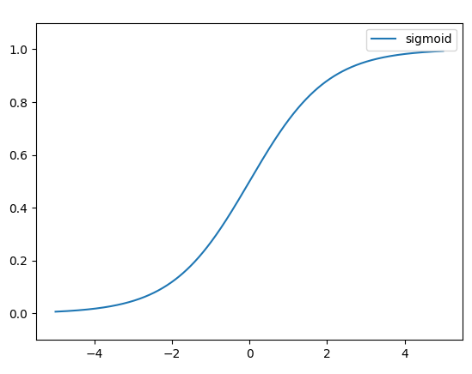
非線形関数-シグモイド関数
0.0～1.0の範囲で出力する
２クラスの識別問題において確率を表現する
勾配消失が起きるため、現在は使用されていない
勉強中：逆伝播計算とか

Slide 15
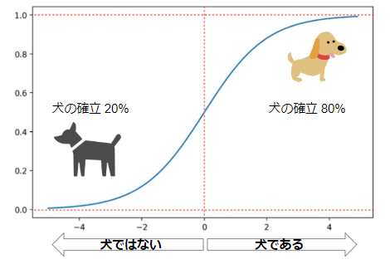
非線形関数-シグモイド関数

Slide 16
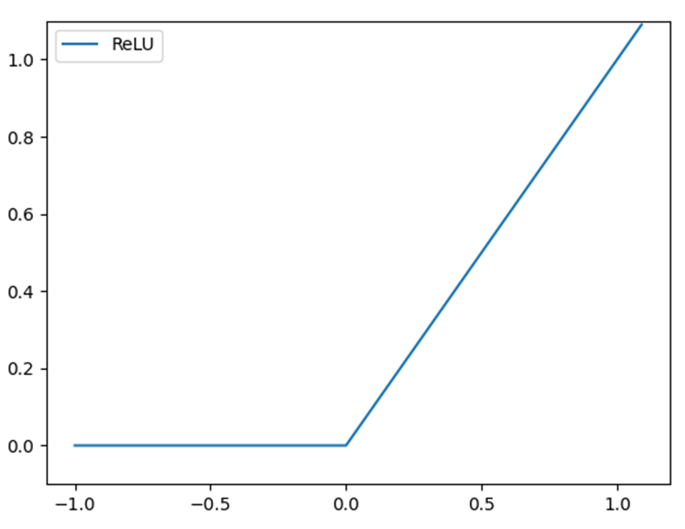
非線形関数-ReLU関数
Rectified Linear Unit（正規化線形ユニット）
入力値が0以下の場合は0を出力、0より大きい場合は入力値を出力する。
勾配消失が起こりにくい
計算しやすい

Slide 17
出力層の活性化関数
解決したい問題に応じて、出力層の活性化関数を使い分ける
問題 |  | 活性化関数
回帰問題 | 連続した数値における予測を行う問題 →身長から体重を予測する | 恒等関数
分類問題 | データがどのグループに属するのか予測する問題 →動物の種類を分類する | ソフトマックス関数

Slide 18
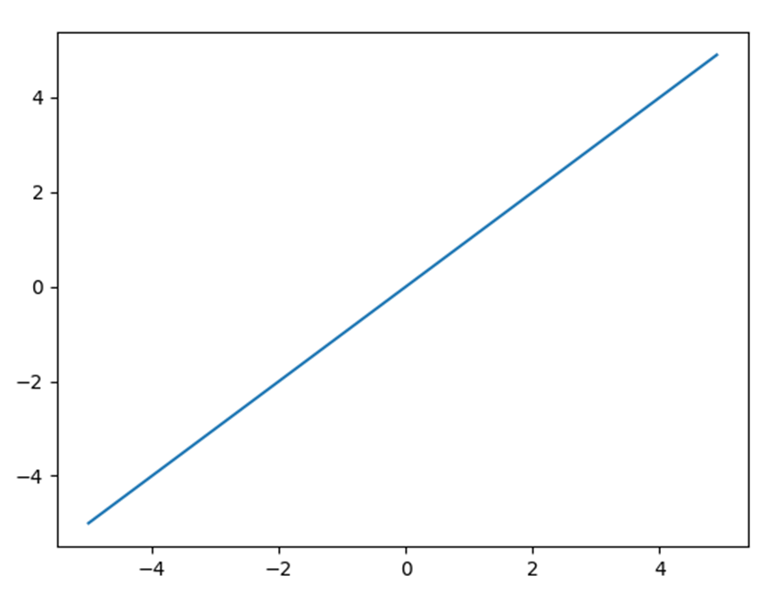
恒等関数
線形関数
入力した値と同じ値を常にそのまま返す

Slide 19
ソフトマックス関数
0～1の実数を出力
総和が1となる
確立として扱うことができる
分類 | 入力 | ソフトマックス関数
犬 | 4 | 0.71
猫 | 3 | 0.26
鳥 | 1 | 0.04

Slide 20
出力層のニューロン数
分類問題の場合、問題に応じて、数を決める
数字認識の場合、10個

Slide 21
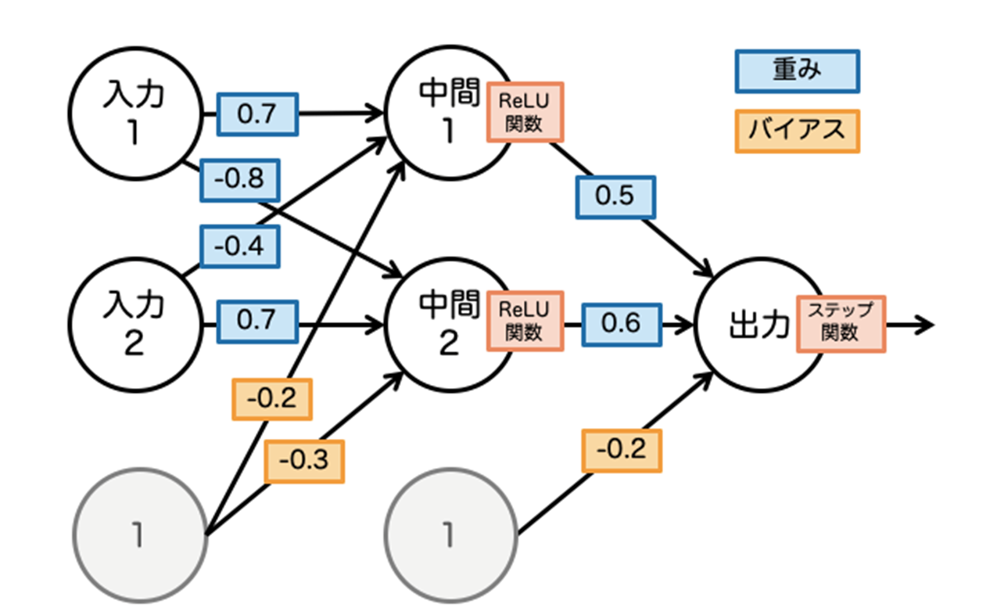
ニューラルネットワークによるXORゲート

Slide 22
次回予告
ディープラーニングの理論
パーセプトロン
ニューラルネットワーク
ニューラルネットワークの学習
誤差逆伝播法
学習に関するテクニック
畳み込みニューラルネットワーク
ディープラーニング

Slide 23
第二回
ありがとうございました
以上

